Slide 1

中信银行跨境电子商务
金融产品介绍
2015年2月

Slide 2

目 录
1
中信银行介绍
2
跨境电子商务外汇业务介绍
3
跨境电子商务外汇支付业务流程介绍
4
中信银行系统建设情况介绍
5
跨境人民币产品介绍

Slide 3

第一部分 中信银行产品概要

Slide 4



跨境产品类型
跨境人
民币
支持上海自贸区及浅海经济区的发展，服务于现有跨境电子商务外汇支付人民币业务业务，开发全线上化跨境电子商务人民币支付系统。
跨境
汇款
通过封装银行个人网银跨境汇款接口向各支付机构提供跨境汇款服务，再通过与境外机构的合作，做到境外汇款即时到账功能。
真实
性审核
支持银行11家：农、中、建、浦发、兴业、光大、广发、平安、华夏、民生、上海支持身份证、姓名、卡号、预留手机号和卡密验证。

Slide 5
第二部分 跨境外汇支付业务介绍

Slide 6


2.0什么是跨境外汇支付？
1 备货模式
2 集货模式
备货模式是指：境内买家先行在境外集中采购相关货物，并将货物转运至境内保税港区，实现货物的境内关外化，再通过境内平台进行销售，最后通过境内订单进行通关、纳税和申报。
集货模式是指：境内买家直接通过电商平台直接购买境外商品，境外商户在收到订单后通过航空小包等形式向国内发货。境内消费者支付人民币，通过支付机构与银行的对接，汇至国外。

Slide 7
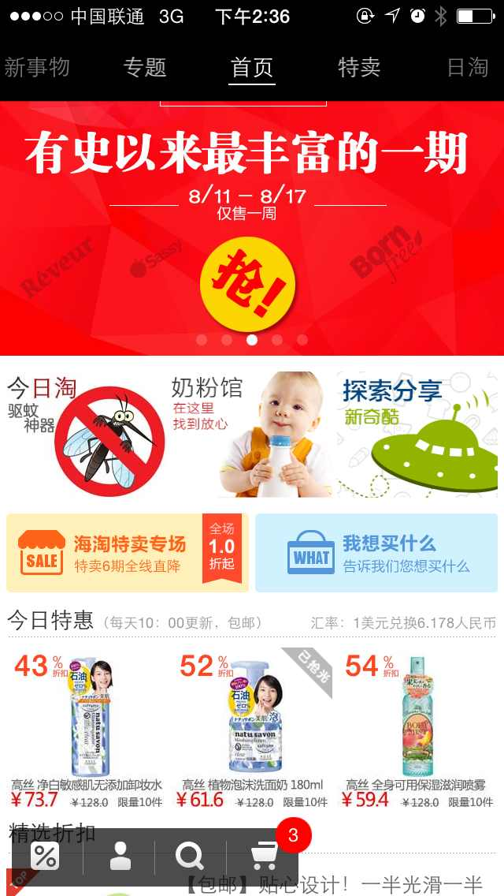
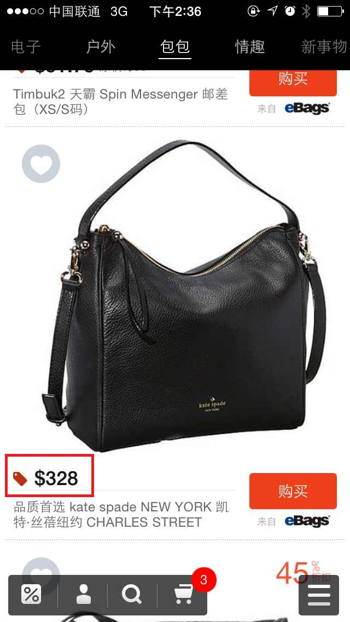
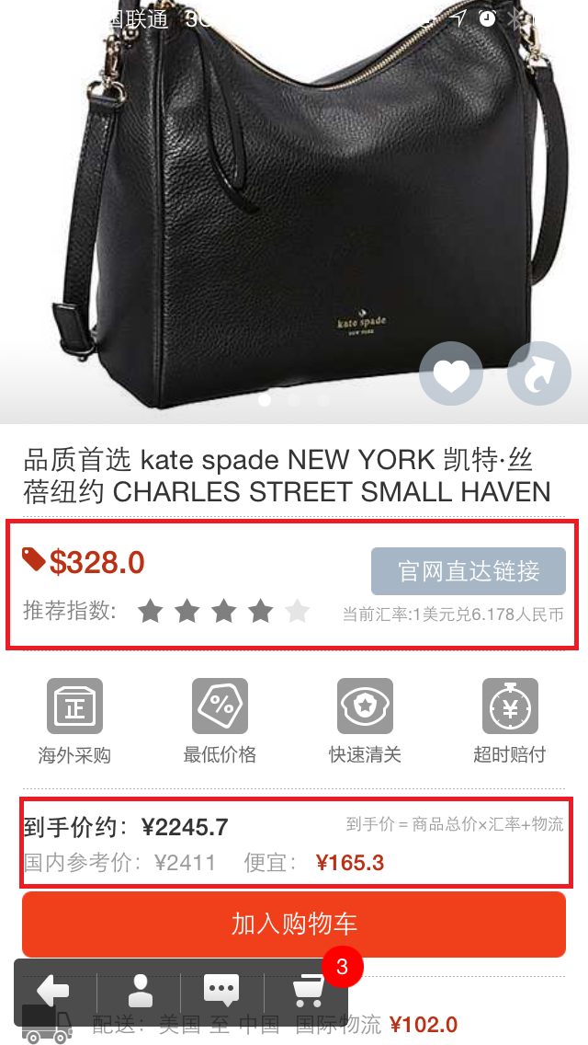
2.0什么是跨境外汇支付？

Slide 8
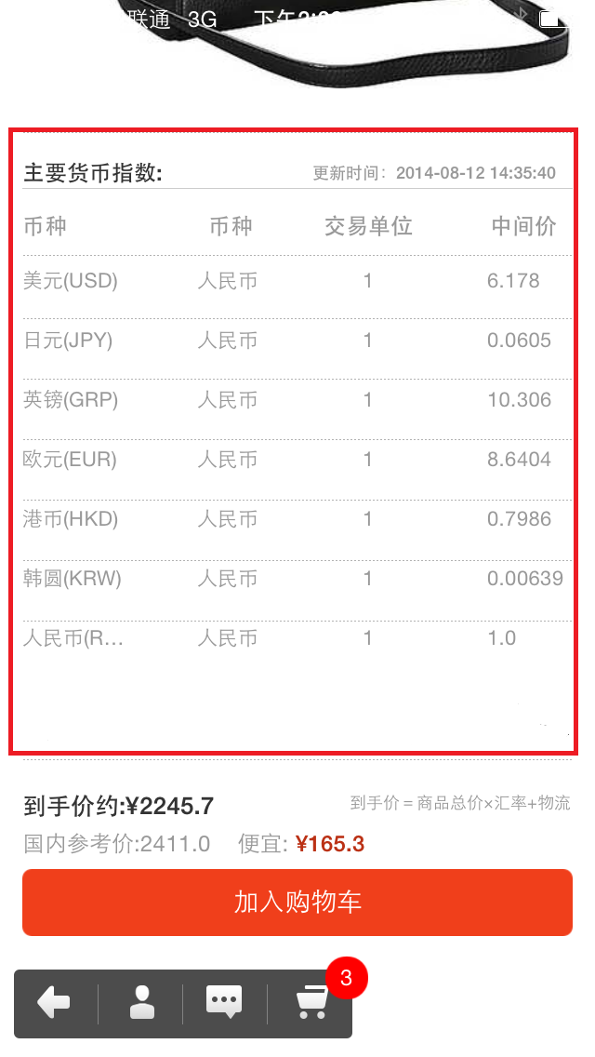
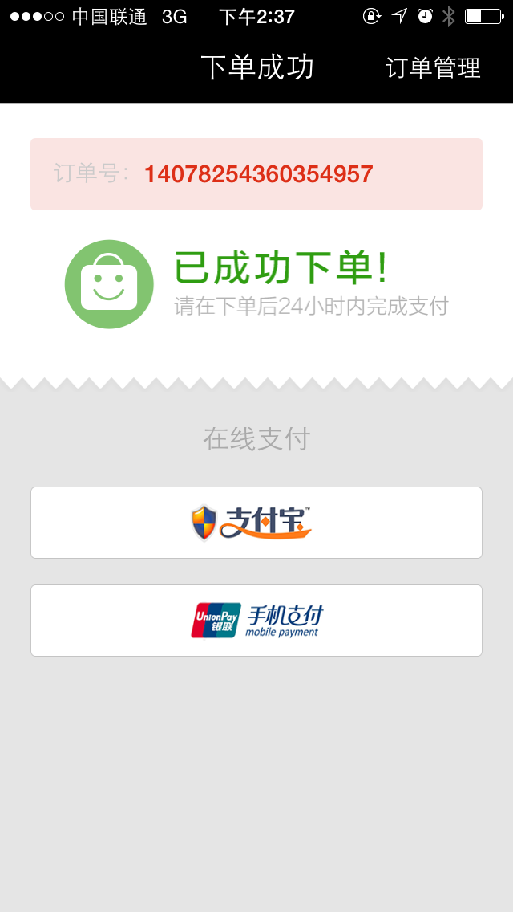
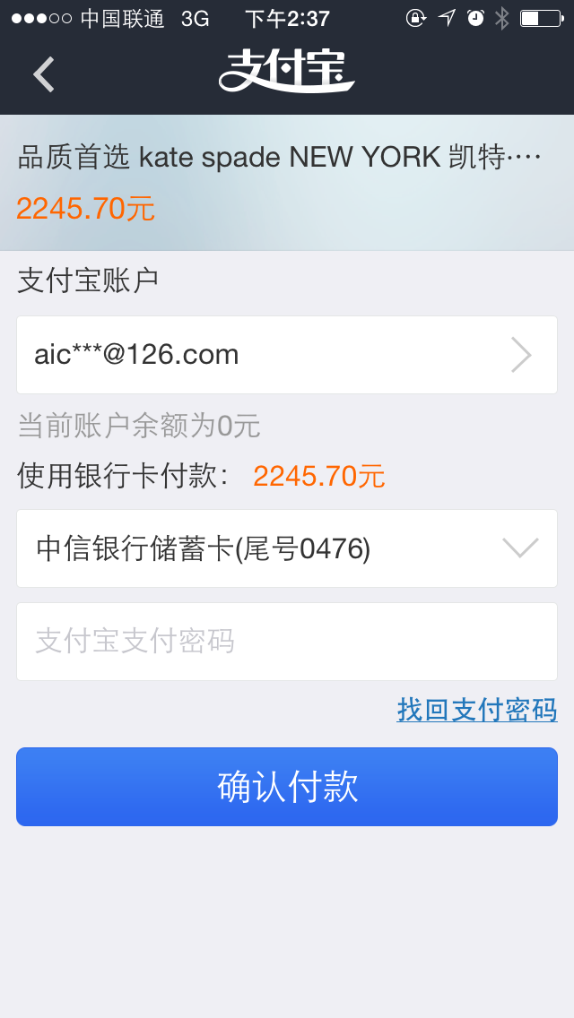
2.0什么是跨境外汇支付？

Slide 9
2.1外汇局文件概述
政策
文件
《国家外汇管理局综合司关于开展支付机构跨境电子商务外汇支付业务
试点的通知》、（汇综发[2013]5号），制定了《支付机构跨境电子商
务外汇支付业务试点指导意见》、《国家外汇管理局关于开展支付机构
跨境外汇支付业务试点的通知》（汇发〔2015〕7号）；
试点
范围
本次7号文下发后，跨境电子商务外汇支付业务试点范围由首次
试点的“五城”扩大到全国范围，全国范围内具有第三方支付牌
照（包含互联网支付）的支付机构共计98家。
支付机构可为客户集中办理收付汇、结售汇业务，并按照外管局
7号文要求实现交易信息的主笔还原，支付机构应在收到资金后的
T+1日内完成结售汇业务办理，在满足逐笔还原的情况下可以办理
轧差结算。
业务
范围
各分局按照风险可控原则选择符合条件的支付机构，按照通知要求上报申请材料。

Slide 10
2.2支付机构准入条件
一
获得了人民银行颁发的《支付业务许可证》，许可范围含互联网支付
二
近两年内无重大违反人民币及外汇管理规定的行为
三、
具有完备的组织机构设置、业务流程规定、风险管理制度。
四、
具备采集并保留
交易信息数据的
技术条件，并能
保障交易的真实
性，安全性。
外汇管理局（当地分局）将在收到支付机构申请材料后的20个工作日内对
申请内容进行反馈。

Slide 11
2.3试点业务范围
跨境电子商务所涉小额结售汇和跨境收付汇业务
单笔交易原则上不得超过等值5万美元
业务内容
业务对象
跨境电子商务外汇支付服务对象包括机构和个人
货物贸易
业务要求
具有真实交易背景的货物贸易和部分服务贸易
货物贸易
符合国家进出口管理规定
服务贸易
机票、酒店住宿及具有市场普遍认可交易对价的商品，以及其他定价机制清晰、风险可控的无形商品
Notes:
对企业需要做资质审核，目前主要已个人名义

Slide 12
第三部分 业务流程介绍

Slide 13
个人进口业务
3.1个人进口业务
业务概述：个人进口业务是指境内消费者通过三方支付公司在境外商户平台下单购物，支付相应的人民币价款（包括但不限于物品价款、运费、行邮税费等），三方支付公司根据外汇管理局规定，向我行提供电子数据，通过我行办理结售汇及境外汇款，我行根据外汇局规定办理国际收支申报系统数据的报送工作
。

Slide 14
五、境内个人进口
3.2个人进口业务
（10）交易达成
（1）登陆境外网站购物并提交订单
（11）数据交互
（6）T+1集中购汇
境内消费者
（4）支付人民币
支付机构
合作银行
（8）支付外币
境外商户
（5）数据交互
（2）发送订单信息
（3）确认订单信息
（7）还原报送个人购汇数据
（9）还原报送国际收支申报数据
资金流
外汇局
（12）按月报告
信息流
Notes:
通过网关支付必须在支付机构实名认证
支付完成后，会集中购汇，外汇资金将有35天-44天的账期
客户交易超过5万美元后，到银行购汇会有影响
支付外币到账时间目前最长是2天，正常均为T+1

Slide 15

3.3 企业出口业务流程
业务概述：是指境外消费者通过三方支付公司在境内商户平台下单购物，三方支付公司替境内商户代收购物款项。三方公司根据外汇局规定，向中信银行提供电子数据，通过我行办理人民币收款务我行根据外汇局规定办理为客户办理国际收支申报系统数据的报送工作。

Slide 16
3.4企业出口业务流程
（11）交易达成
（1）登陆国内网站购物并提交订单
（10）数据交互
（4）支付外币
(6)境外来帐解付
（8）T+1结汇入账
境外消费者
境内支付机构
境外账户行收单
合作银行
境内支付机构
（5）数据交互
（2）发送订单信息
（3）确认订单信息
（7）国际收支申报
（9）个人结售汇信息登记
资金流
（12）按月报告
外汇局
信息流
Notes:
支付机构T+5日内完成国际收支申报
深圳钱宝

Slide 17
第四部分 我行系统建设情况

Slide 18

4.1 系统建设时间点
3月27日
业务方案
4月27日
完成业务需求
14年3月28日正式上线运行
10月17日
完成软件需求分析
10月28日
系统进入研发

Slide 19
4.2 我行系统优势
1
全新系统建设、全程不落地交易
2
目前市场最为灵活的牌价管理系统
3
强大的海外合作银行支撑
4
最广泛的用户群体支持

Slide 20


1
全新系统建设、全程不落地交易
备付金管理系统
全新的系统开发
个人网银结售汇系统
中信银行EE系统
我行系统是严格按照《国家外汇管理局综合司关于开展支付机构跨境电子商务外汇支付业务试点通知》的要求进行的全新系统开发。能够在满足基本业务要求的前提下。为不同类型的客户提供个性化的服务。
跨境支付内管系统
报表管理系统
X-FUN智能牌价管理系统

Slide 21

2
目前市场最为灵活的牌价管理系统
1. 牌价信息主动推送
2. 支持实时牌价
3. 支持约定牌价
4. 可根据客户需求提供浮动牌价

Slide 22
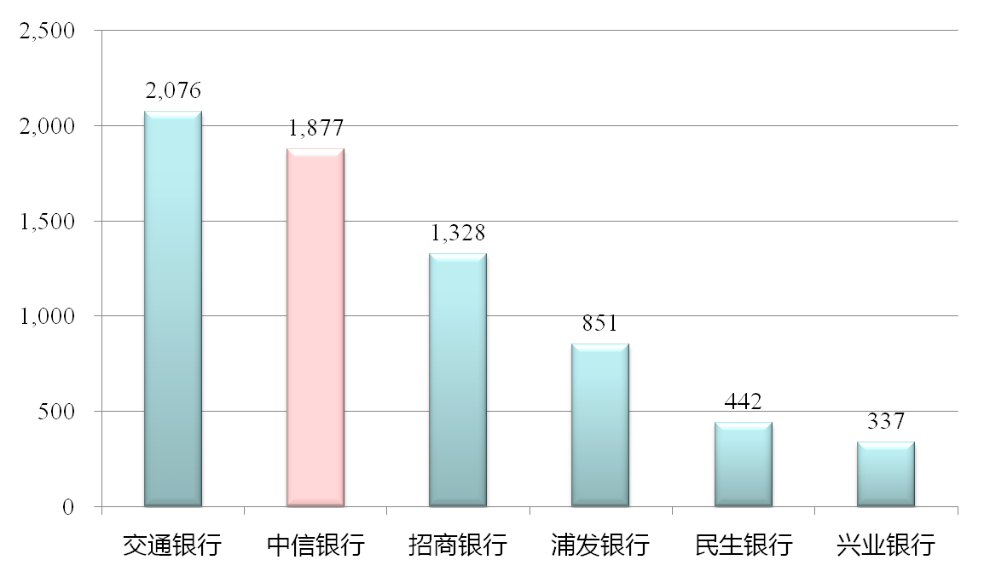







3
强大的海外合作银行支撑
2012年1-10月
国际业务结算量同业比较

Slide 23
4
最广泛的用户群体支持
目前我行已与支付宝、财付通、银联在线、汇付天下在内的多家第三方支付公司签订了合作协议。
第一批获得试点资格的17家三方支付机构中。已与中信银行签署合作协议的企业达到12家。市场占比超过70%。建立了跨境支付业务的绝对影响力。
未来我们的系统将为最广泛的电商用户群体提供服务。并针对客户的反馈，实时对系统进行改造和升级。
选择中信就是选择最优秀的跨境支付服务提供商。
中信银行合作机构市场占比超70%
70%
绝对优势的影响力

Slide 24
第五部分 跨境人民币支付产品

Slide 25
个人进口业务
5.1跨境人民币进口业务
业务概述：进口业务是指：境内消费者通过三方支付公司购买境外商品，货物进口，资金汇出的交易行为。
流程描述：消费者在国内支付机构平台下单支付，支付机构通过与银行跨境支付系统对接，完成国际收支申报与中国人民银行RCPMIS数据报送工作。最终通过人行大小额系统将资金汇出至境外账户。

Slide 26
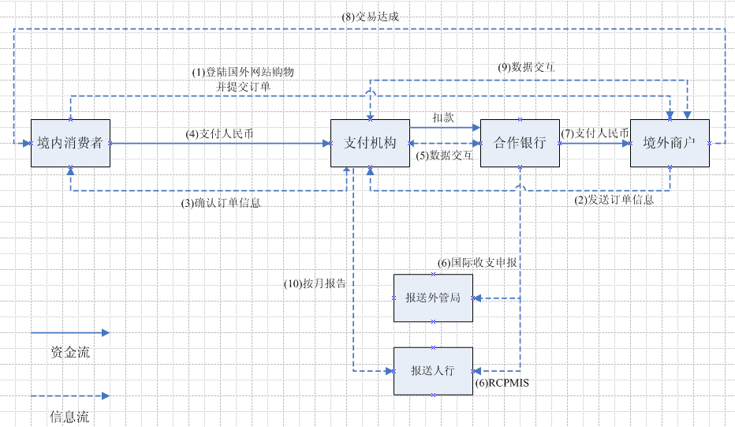
5.2跨境人民币进口业务流程说明

Slide 27
5.3跨境人民币出口业务
业务概述：出口业务是指：境外消费者通过境内支付公司提供的外卡收单功能购买境内商品，货物出口，资金汇入的交易行为。
流程描述：境外消费者在国内平台下单支付，支付机构通过外卡收单系统收单，入账至境外账户，并在境外购买人民币，通过一笔汇入国内支付机构账户。支付机构通过与银行系统对接完成国际收支申报与RCPMIS系统数据报送，完成资金入井合规审查

Slide 28
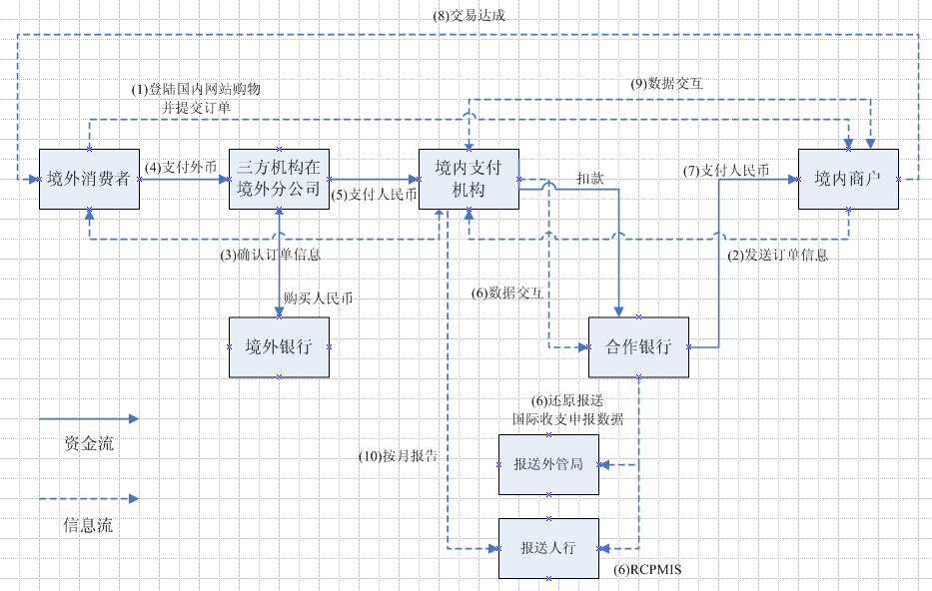
5.4跨境人民币出口业务

Slide 29
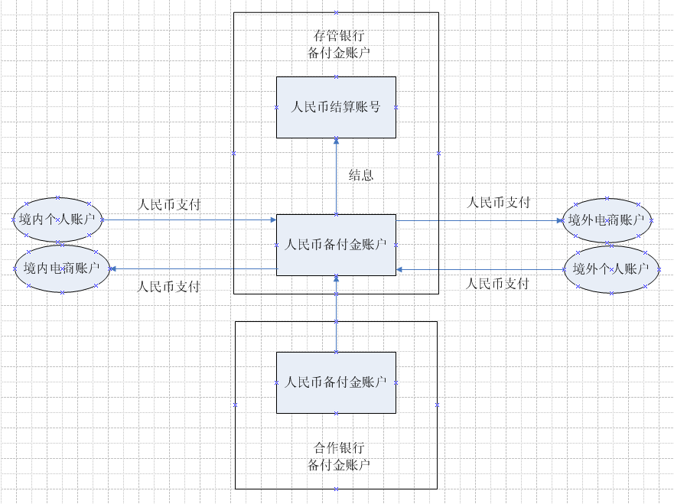
个人进口业务
账户收付流程
5.5跨境人民币账户收付说明

Slide 30



感谢聆听
中信有你更精彩

